Slide 1
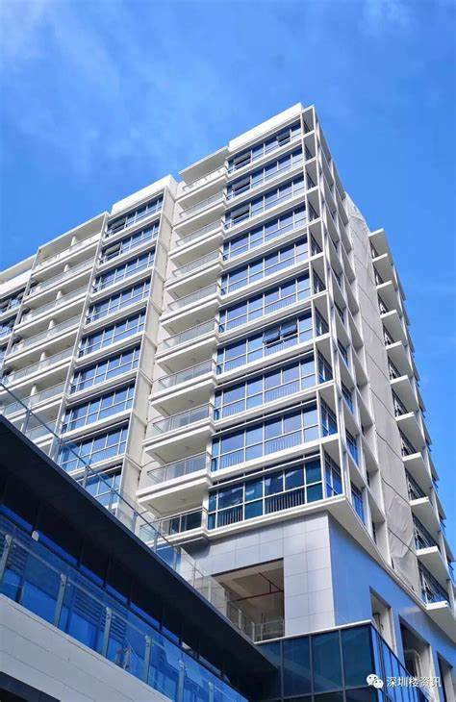
Heap Table

Slide 2
Heap Table组织结构
segment Block
Segment
Segment
通过ExtentMap管理整个Segment的所有Extent.
extent map
extent map
SSM(Segment Space Management)
extent
extent
extent
extent
extent
extent
通过SsmBlock管理Segment下的DataBlock的空闲空间
map
SSM
map
...
map
Heap
通过Heap Data Block来存储数据.
map
map
...
map
data block
data block
...
data block
data block
...
data block
data block
data block
Notes:
每个锁的用途

Slide 3
Heap Data Block
Heap Data Block Head
scn: 最后一次修改页面的事务的提交scn
dirs, rows，xslots: 页面上的dir数量,row数量和xslot的数量，row删除之后，dir不一定会释放，所以dirs大于等于rows.
free dir: 第一个free了的dir， free dir可以被复用。
free size： 表示页面上的剩余空间大小。
free begin, free end： 表示页面上连续的剩余空间的起始和结束，row data部分可能存在一部分空间。
block head
scn
dirs
rows
xslots
free begin
free end
free size
free dir
...
row
row
row
free space
Row Data
Row Data, 经过Update,Delete操作Row之间会有空洞
dir
dir
dir
xslot
xslot
tail
Dirs&Xslots
dir: 记录对应row在页面上的偏移位置，已经释放的row，会标记为free，dirs区域可扩展
xslots: 记录在页面上修改的事务信息，初始一般是2个，可复用已提交事务的xslot，当xslot都被活跃事务占用，可扩展xslot
单击添加文字

Slide 4
Heap Data Block
RowID
Row
data object id： 行所属的segment的object id。
space id：行所属的表空间id.
file id: 行所属文件在表空间内的id.
block id； 行所属的block在文件内的编号.
dir：行在页面内的dir数组上的位置.
Row(deleted)
Row
Free Space
row dir
row dir(free)
row dir
row directory中的每一个元素称为dir，一个dir是2个字节，16 个bit，低12bit存储的是对应行在页面上的偏移位置，高4位为标记位，，已经删除并且释放了的dir，会被打上FREE标记。这种dir是可以被复用的，并没有对应的row。
row dir
Notes:
每个锁的用途

Slide 5
Heap Data Block
heap block head
row
row
row
row
undo block
undo insert
dir
dir
dir
dir
xslot
xslot
xslot
tail
事务在页面上第一次做修改，都需要申请一个Xslot， 记录事务的事务id，事务的状态，事务在该页面上产生的最后一条undo row的位置，被该事务修改的行会与对应的xslot关联，通过这种方法实现数据的写写并发。 对于已提交事务，xslot上记录事务的提交scn，通过对比查询scn和xslot上事务提交scn来判断事务对查询是否可见，实现数据一致性读。 对于未提交事务，xslot上记录事务的ssn，实现事务内的数据一致性读。
Notes:
每个锁的用途

Slide 6
Update - Inplace
Update
申请xslot
锁行 - 行与xslot关联
记录undo (undo update)
修改数据
heap block head
row
row
undo block
row
v2
row
undo update (v1)
dir
dir
dir
xslot
xslot
xslot
tail
Update
Undo中只记录被修改部分列修改前的值，当由部分列加上undo update head组成的undo row大于原行长度的时候，将原行整行记录到Undo Row。
单击添加文字

Slide 7
Update - Inpage
heap block head
heap block head
row
row
两种Update Inpage区别
row
row
row
row
row
row
将行变小，在原位置重组行，不需要更新dir
将行变大，在free space开始处重组行，需要更新dir
dir
dir
dir
dir
dir
dir
xslot
xslot
tail
xslot
xslot
tail
原位置重组行
重新找位置重组行
单击添加文字

Slide 8
Delete
Delete
申请xslot
锁行 - 行与xslot关联
记录delete undo （整行数据计入undo）
修改数据 - 设置deleted flag
heap block head
row
row
row (d)
row (d)
row
row
undo block
undo delete
dir
free
dir
dir
删除行不会释放dir，只是将行打上删除标记
当删除数据的事务提交之后，清理xslot时，才会将dir释放，设置为free，后续的插入就可以复用free的dir
xslot
xslot
xslot
tail
单击添加文字

Slide 9
Heap Row
Row Head
flags
Col 1
Col 2
col 3~col N
align
size
format
isLink
isMigr
deleted
compact
xslot id
col count
size
data
size
data
...
size
Row Head
size： 行长度.
isLink, isMigr: 用于行迁移行链接，分别表示首行和迁移行。
deleted: 行被删除。
compact: 页面压缩空洞的时候用于标记行是否需要移动。
xslot id：表示row被对应xslot上记录的事务修改，通过判断xslot对应的事务是否已经提交来控制对本行的修改并发。
col count: 行上携带数据的列数
Row Col Data
每列都是由列长度描述，和列数据两部分组成
行是4字节对齐的，行尾可能会存在一些对齐字节。
单击添加文字

Slide 10
Heap Row
1Byte 0xFF表示这列为NULL
Row Head
4
int data
0xff
0xfd
300
char data
align
1Byte描述列长度，后面是列数据
3Byte 0XFD表示后面两字节才是列长度
列数据有三种情况：
列数据的长度不超过253，用一个字节表示，后面紧跟列数据
列为NULL，用一字节的0XFF表示，后面没有列数据
列数据的长大于等于253，用3字节表示列长度。第一个字节为0XFD表示后面两字节是列长度，再后面才是列数据。
行是4字节对齐的，行尾可能会存在一些对齐字节。
Notes:
每个锁的用途

Slide 11
行迁移
row
row
Update动作将行变大才会产生行迁移.
行数据部分一个页面放得下，但是原页面放不下变大后的行
原页面留一个首行(Link)，数据部分迁移到另一个页面上作为迁移行(Migr)
首行上的NEXT RID 指向迁移行
迁移行的NEXT RID 为INVALID，表示最后一个分片
row
row
free space
migrate
row
row
row
row
row
row(migr)
row(link)
free space
free space
单击添加文字

Slide 12
行链接
row
row
row
row
row
row
row
row
row
row(migr)
row(migr)
row(migr)
row(link)
free space
free space
free space
free space
Insert, Update 动作可以产生行链接.
行数据部分一个页面放不下，需要分多个页面存储
首行(Link)的NEXT ROWID指向第一个分片
分片的NWXT ROWID指向下一个分片
最后一个分片的NEXT RID 为INVALID，表示最后一个分片
行迁移行链接的每一个分片的Insert/Update/Delete与普通行的处理流程一样
单击添加文字

Slide 13
行链接-Update
row(link)
row(migr)
row(migr)
row(migr)
row(migr)
row(link)
row(migr)
row(migr)
row(migr)
行链接的分片也可能因为所在页面空间不足而发生迁移.
行链接的分片经过Update可能大于一个Block Size而发生分裂。
行链接不能经过Update变成普通行。
row(link)
row(migr)
row(migr)
row(migr)
row(migr)
row(migr)
单击添加文字

